Slide 1
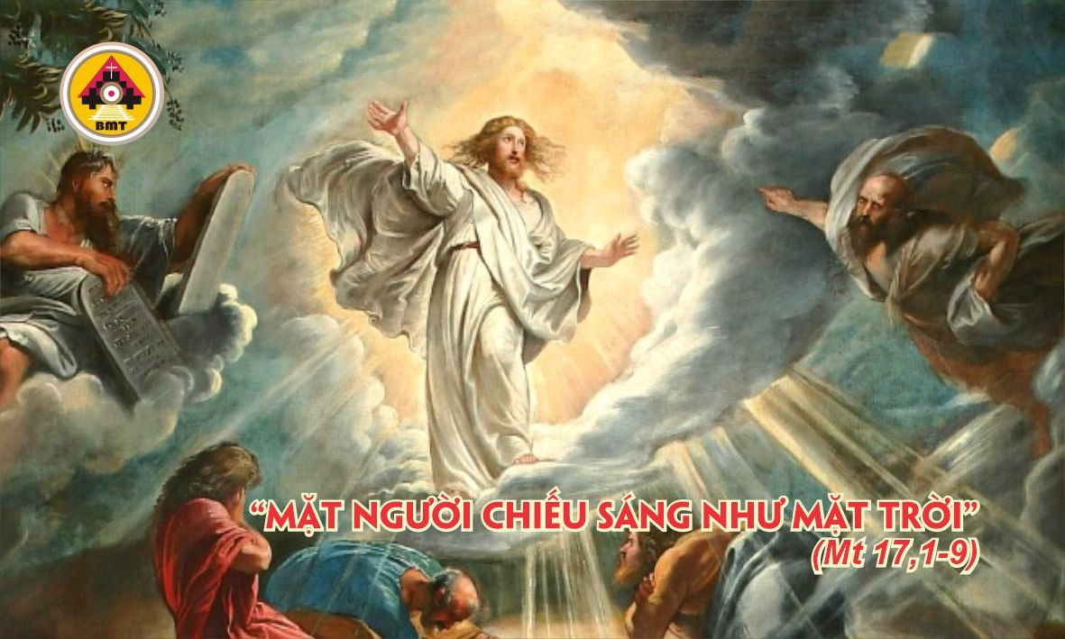

CHÚA NHẬT II MÙA CHAY NĂM A

Slide 2
Ca Nhập Lễ
Tâm hồn tôi thưa cùng Chúa, mắt tôi tìm kiếm Chúa. Lạy Chúa, tôi tìm kiếm dung nhan Chúa. Xin đừng ẩn mặt xa tôi.

Slide 3

Bài Đọc 1: St 12, 1-4a
"Abraham, người cha Dân Chúa, được kêu gọi".
Trích sách Sáng Thế.

Slide 4
Đáp Ca
Tv 32, 4-5. 18-19. 20 và 22
Lạy Chúa, nguyện thương con theo lòng nhân hậu Chúa

Slide 5

Bài Đọc 2: 2 Tm 1, 8b-10
"Thiên Chúa kêu gọi và chiếu soi chúng ta".
Trích thư thứ hai của Thánh Phaolô Tông đồ gửi cho Ti-mô-thêu.

Slide 6
Câu Xướng Trước Phúc Âm
Từ trong đám mây sáng chói, có tiếng Chúa Cha phán rằng: "Ðây là Con Ta yêu dấu, các ngươi hãy nghe lời Người".

Slide 7
PHÚC ÂM: Mt 17, 1-9

Slide 8


Slide 9
KINH TIN KÍNH

Slide 10



LỜI NGUYỆN TÍN HỮU

Slide 11

DÂNG LỄ

Slide 12
CA HIỆP LỄ
Này là con Ta yêu dấu, đẹp lòng Ta mọi đàng, các ngươi hãy nghe lời Người.

Slide 13
CA KẾT LỄ

Slide 14
CHÚA NHẬT II MÙA CHAY NĂM A

